Slide 1
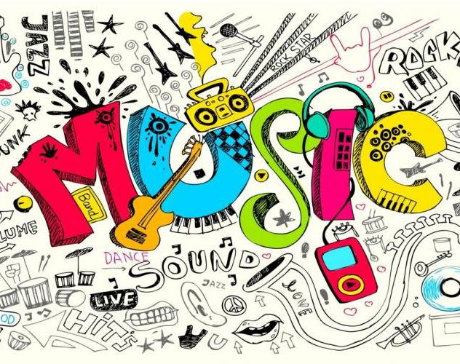
MÚSICA
RAFA CAMARGO/ JHONATHAN CARDOSO/ FÁTIMA BAHIA

Slide 2
MÚSICA
"Poucos meios há eficientes para fixar Suas palavras na memória do que repeti-las em cânticos. E tal cântico tem maravilhoso poder. Tem poder para subjugar as naturezas rudes e incultas; poder para suscitar pensamentos e despertar simpatia, para promover a harmonia de ação e banir a tristeza e os maus pensamentos, os quais destroem o ânimo e debilitam o esforço.

Slide 3
MÚSICA
É um dos meios mais eficazes para impressionar o coração com as verdades espirituais. Quantas vezes à alma oprimida e pronta a desesperar, vêm à memória algumas das palavras de Deus - as de um estribilho, há muito esquecido, de um hino da infância - e as tentações perdem o seu poder, a vida assume nova significação e novo propósito e o ânimo e a alegria se comunicam a outras almas!“
Educação, p. 166 e 167

Slide 4
MÚSICA SECULAR X PROFANA
SECULAR
“Os músicos [no navio] [...] entretinham os impacientes passageiros com música bem apresentada e bem selecionada. Ela não feria os sentidos [...], era suave e realmente gratificante aos sentidos porque era harmoniosa”
Ellen White, Música, p. 56

Slide 6
MÚSICA SECULAR X PROFANA
PROFANA
É aquela que desonra a Deus, ofende Suas criaturas e rebaixa os princípios que devem reger a vida humana. Dessa é melhor manter a distância

Slide 7
Leve-me À Igreja
Minha amada tem humor Ela é a risadinha no funeral Ela sabe que todos desaprovam Eu devia tê-la venerado mais cedo
Se os céus alguma vez falaram Ela é a última profetisa verdadeira Cada domingo fica mais triste Um veneno fresco a cada semana
Nós nascemos doentes É o que eles dizem
Minha igreja não oferece absolvições Ela só me diz: Louve entre quatro paredes O único paraíso para onde serei enviado Vai ser quando eu estiver sozinho com você
Eu nasci doente, mas adoro isso Ordene-me que eu me cure Amém, amém, amém
Leve-me à igreja Louvarei como um cão no santuário de suas mentiras Vou lhe contar meus pecados para você afiar sua faca Ofereça-me aquela morte imortal Bom Deus, deixe-me lhe entregar minha vida
Leve-me à igreja Louvarei como um cão no santuário de suas mentiras Vou lhe contar meus pecados para você afiar sua faca Ofereça-me aquela morte imortal Bom Deus, deixe-me lhe entregar minha vida
Se sou um pagão dos bons tempos Minha amada é a luz do sol E para manter a deusa ao meu lado Ela exige um sacrifício Drenar todo o mar, pegar algo brilhante
Algo carnudo para o prato principal Essa arrogância é bem atraente O que você tem no estábulo? Nós temos um monte de fiéis famintos Isso parece saboroso Isso parece abundante Esse trabalho é insaciável
Leve-me à igreja Louvarei como um cão no santuário de suas mentiras Vou lhe contar meus pecados para você afiar sua faca Ofereça-me aquela morte imortal Bom Deus, deixe-me lhe entregar minha vida
Leve-me à igreja Louvarei como um cão no santuário de suas mentiras Vou lhe contar meus pecados para você afiar sua faca Ofereça-me aquela morte imortal Bom Deus, deixe-me lhe entregar minha vida
Nada de mestres ou reis quando o ritual começa Não há inocência mais doce do que nosso gentil pecado Na loucura e imundície desta triste cena mundana Só então sou humano, só então me torno puro, oh, oh Amém, amém, amém
Leve-me à igreja Louvarei como um cão no santuário de suas mentiras Vou lhe contar meus pecados para você afiar sua faca Ofereça-me aquela morte imortal Bom Deus, deixe-me lhe entregar minha vida
Leve-me à igreja Louvarei como um cão no santuário de suas mentiras Vou lhe contar meus pecados para você afiar sua faca Ofereça-me aquela morte imortal Bom Deus, deixe-me lhe entregar minha vida

Slide 8
MÚSICA SECULAR X PROFANA
PROFANA
“ A música associada ao mundo entorpece a mente apelando à natureza carnal e, portanto, evoca reações físicas que minimizam a contemplação intelectual que é necessária para discernir e entender preceitos espirituais”
Eurydice Osterman, O que Deus Diz Sobre a Música, p. 13

Slide 9
MÚSICA SECULAR X PROFANA
Estamos vivendo um período de degradação tanto na literatura, cinema, jogos e música!

Slide 10
MÚSICA SECULAR X PROFANA
“ A música traduz o valor da cultura popular para todas as classes”
Época, 2/1/2012

Slide 11
POR QUE GOSTAMOS DE MÚSICA?
O cérebro foi projetado para entender a música e gostar dela. É puro design inteligente. Assim como os anjos, fomos criados para fazer música e gostar dela

Slide 12
A INFLUÊNCIA DA MÚSICA
Evidentemente que os efeitos da música sobre a mente e o corpo vão depender também da formação da pessoa e de seu condicionamento cultural...

Slide 14
A INFLUÊNCIA DA MÚSICA
MÚSICA E ÁLCOOL
Músicas agitadas e com batidas fortes fazem com que as pessoas consumam mais álcool em bares e boates. Além disso, ambientes ruidosos colaboram para que as pessoas percam o bom senso e bebam mais do que o “normal”

Slide 15
A INFLUÊNCIA DA MÚSICA
Experiências com plantas
a - Música Clássica (Bach)
- Permaneceram normais
- Cresceram mais rápido
b - Heavy Metal
Inibiu o crescimento
- Algumas morreram

Slide 16
A INFLUÊNCIA DA MÚSICA
Experiências em leiterias
a - Músicas de Bach, Wagner e Beethoven
- Vacas produziram menos leite
b - Músicas de Mozart
- Vacas aumentaram a produção

Slide 17
A INFLUÊNCIA DA MÚSICA
Wilson Brian Key:
Empresas de publicidade
“Ritmo de 72 batidas por minuto provoca dor de cabeça. Por isso usada para campanhas publicitárias.”

Slide 18
ROCK’n ROLL
Em seu livro História Social do Rock and Roll, Paul Friendlander afirma que o rock teria surgido no meio-oeste americano, sendo uma mistura de country e rythm and blues, tendo se baseado também no gospel

Slide 19
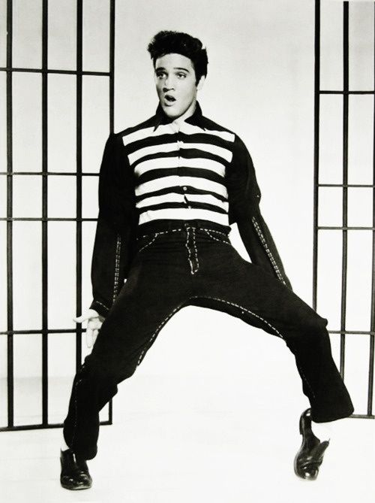
PILARES DO ROCK
ELVIS PRESLEY
Era leitor de Helena Blavatski, co- fundadora da Sociedade Teosófica, uma das fundadoras do movimento Nova Era e contemporânea das irmãs Fox

Slide 20
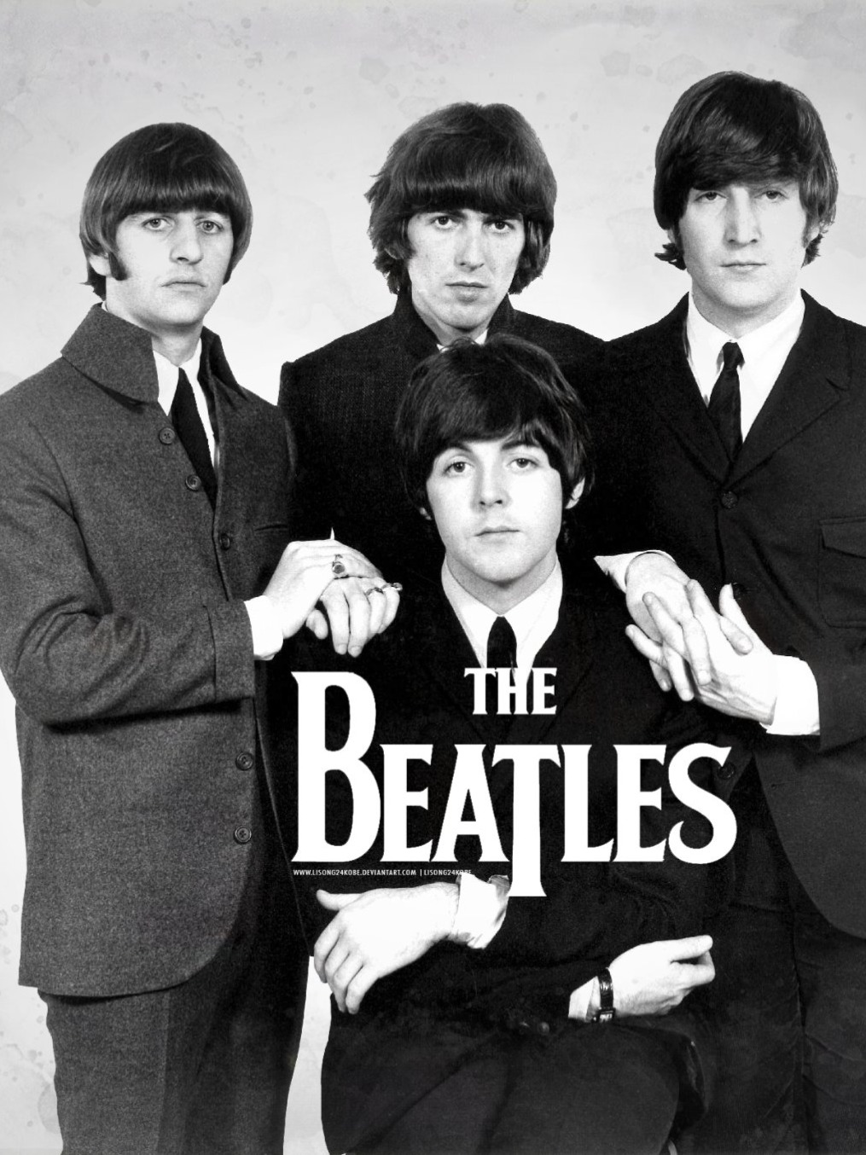
PILARES DO ROCK
BEATLES
Os beatles revolucionaram não apenas a música, mas o estilo de vida das pessoas (revolução social: ídolos, fãs, moda, comportamento)

Slide 21
PILARES DO ROCK
BEATLES
Fizeram também uma revolução espiritual: eles estiveram no Oriente e trouxeram de lá toda a influência do Budismo, hinduísmo e Hare Krishna e a disseminaram no Ocidente

Slide 22
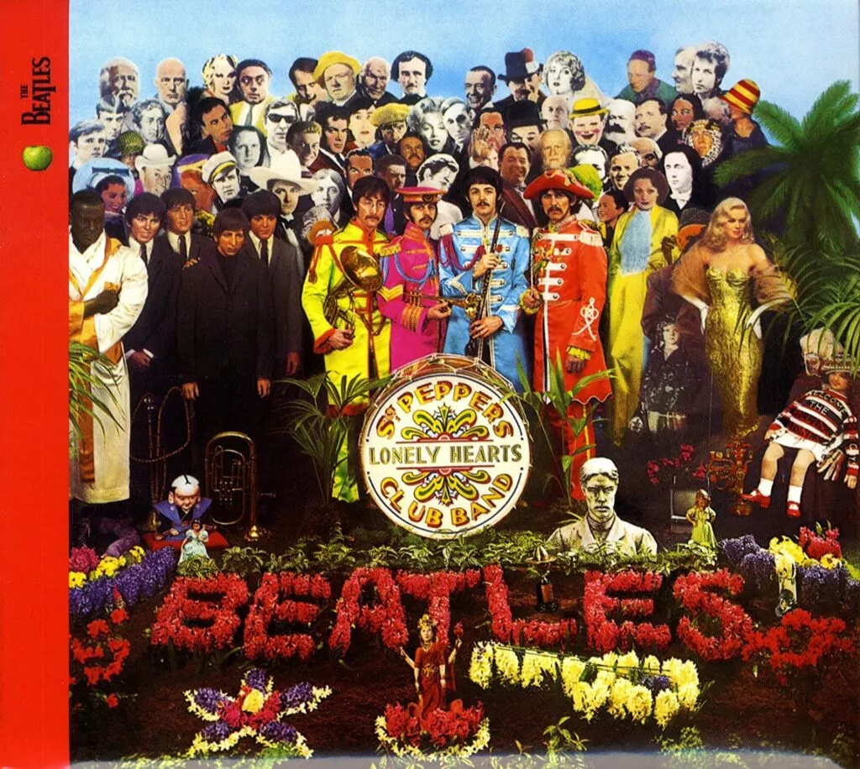
PILARES DO ROCK
BEATLES
Na capa desse álbum os beatles homenageiam 70 celebridades históricas, como Sigmund Freud, Bob Dylan, James Dean, Marlon Brando, Oscar Wilde, o Gordo e o Magro e líderes espirituais

Slide 23
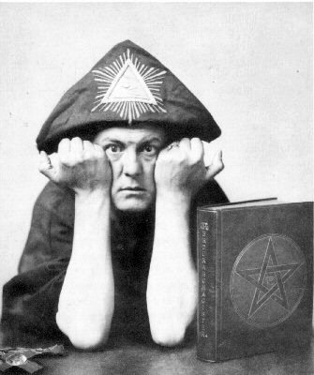
PILARES DO ROCK
ALEISTER CROWLEY
Considerado o pai do satanismo. Dizia falar diretamente com Satanás e ter recebido dele a missão de preparar o mundo para a chegada do anticristo por meio de 5 revoluções: social, sexual, das drogas, espiritual e satanista

Slide 24
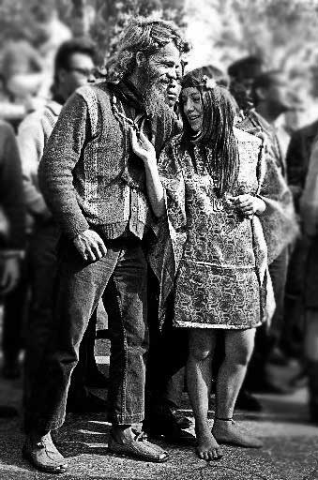
PILARES DO ROCK
As revoluções libertárias dos anos 1960 foram em grande parte promovidas por seguidores de Crowley. Ele dizia que “qualquer um pode se tornar um gênio da música se se entregar ao satanismo”

Slide 25
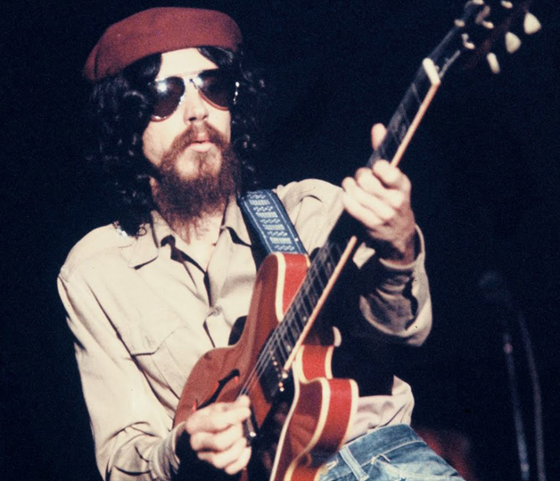
PILARES DO ROCK
Raul Seixas ajudou a divulgar a obra de Crowley no Brasil

Slide 26
RELATIVISMO
DEUS NO FEZ ELE É NOSSO CRIADOR, SOMOS
TEMPLO DO ESPÍRITO SANTO

Slide 27
Eu nasci a dez mil anos atrás
Um dia, numa rua da cidade Eu vi um velhinho sentado na calçada Com uma cuia de esmola e uma viola na mão O povo parou pra ouvir, ele agradeceu as moedas E cantou essa música, que contava uma história Que era mais ou menos assim
Eu nasci há dez mil anos atrás E não tem nada nesse mundo que eu não saiba demais É, eu nasci há dez mil anos atrás E não tem nada nesse mundo que eu não saiba demais
Eu vi Cristo ser crucificado O amor nascer e ser assassinado Eu vi as bruxas pegando fogo pra pagarem seus pecados Eu vi
Eu vi Moisés cruzar o Mar Vermelho Vi Maomé cair na terra de joelhos Eu vi Pedro negar Cristo por três vezes diante do espelho Eu vi
Eu nasci (eu nasci) Há dez mil anos atrás Eu nasci há dez mil anos E não tem nada nesse mundo que eu não saiba demais
É, eu nasci (eu nasci) Há dez mil anos atrás Eu nasci há dez mil anos E não tem nada nesse mundo que eu não saiba demais
Eu vi as velas se acenderem para o Papa Vi Babilônia ser riscada do mapa Vi conde Drácula sugando o sangue novo E se escondendo atrás da capa Eu vi
Eu vi a arca de Noé cruzar os mares Vi Salomão cantar seus salmos pelos ares Eu vi Zumbi fugir com os negros pra floresta Pro quilombo dos Palmares Eu vi
Eu nasci (eu nasci) Há dez mil anos atrás Eu nasci há dez mil anos E não tem nada nesse mundo que eu não saiba demais Não, não, não
Eu nasci (eu nasci) Há dez mil anos atrás Eu nasci há dez mil anos E não tem nada nesse mundo que eu não saiba demais Não, não
Eu vi o sangue que corria da montanha Quando Hitler chamou toda a Alemanha Vi o soldado que sonhava com a amada Numa cama de campanha Eu li
Eu li os simbolos sagrados de Umbanda Eu fui criança pra poder dançar ciranda E, quando todos praguejavam contra o frio Eu fiz a cama na varanda
Eu nasci (eu nasci) Há dez mil anos atrás Eu nasci há dez mil anos atrás E não tem nada nesse mundo que eu não saiba demais Não, não porque
Eu nasci (eu nasci) Há dez mil anos atrás Eu nasci há dez mil anos atrás E não tem nada nesse mundo que eu não saiba demais Não, não
Eu tava junto com os macacos na caverna Eu bebi vinho com as mulheres na taberna E quando a pedra despencou da ribanceira Eu também quebrei a perna Eu também
Eu fui testemunha do amor de Rapunzel Eu vi a estrela de Davi a brilhar no céu E pra aquele que provar que eu tô mentindo Eu tiro o meu chapéu
Eu nasci (eu nasci) Há dez mil anos atrás Eu nasci há dez mil anos atrás E não tem nada nesse mundo que eu não saiba demais Eu nasci há dez mil anos atrás
Eu nasci (e não tem nada) Há dez mil anos atrás (nada nesse mundo que eu não saiba demais) E não tem nada nesse mundo que eu não saiba demais Eu nasci, eu nasci há dez mil anos
Eu nasci Há dez mil anos atrás Eu nasci há dez mil anos atrás E não tem nada nesse mundo que eu não saiba demais

Slide 28
SAGRADO X PROFANO
Quando você ouve certas músicas ditas sacras, de quem se lembra?

Slide 30
MISTURA IMPRÓPRIA
“ Muitos cristãos do nosso tempo tem usado o adjetivo ‘gospel’ para ‘santificar’ atitudes, posturas, comportamentos, condutas e eventos que outrora estavam relacionados a pessoas que não conhecem o Evangelho. Parte-se da premissa de que o crente tem liberdade para fazer o que quiser e se divertir do jeito que bem entender- mesmo que imite o mundo e ninguém tem nada a ver com isso”

Slide 31
MISTURA IMPRÓPRIA
“Os líderes e membros das igrejas ‘gospelizadas’ se conformaram com o mundo. Seus cantores se inspiram em astros mundanos, como declarou, há algum tempo, o integrante de uma famosa banda gospel: A gente ouve Bob Marley, mas só para se informar. A tônica das mensagens ‘evangelísticas’ pregadas nessas igrejas é: ‘Venha como está e fique como quiser’
Ciro Sanches Zibordi- pastor da Assembléia de Deus

Slide 32
MISTURA IMPRÓPRIA
Deus não aceita você como você é você sabia? Não é heresia kk
Deus recebe você como você ESTÁ! Para transformar você no QUE ELE QUER!
Porque é o melhor para você!
Agora aceitar você como você é, para manter você do jeito que você é, você vai ser triste. Mais triste que no mundo! Deus aceita um pecador para transformar ele em um filho de Deus

Slide 33
MISTURA IMPRÓPRIA
Marcos Faiock Bonfim: “Satanás é um ser real, muito inteligente, e que nunca perde tempo. Ele sabe que música é algo que mexe profundamente com os sentimentos do ser humano... Sabe que tipos diferentes de acordes, dispostos em sequências e ritmos diferentes podem produzir sentimentos que influenciam a mente para aceitar o pecado ou para afastar-se de Deus. Sabe que esses sentimentos, se repetidos, fixam padrões de conduta ou resposta. Assim, é importante saber que o que entra no cérebro humano pelos sentidos influencia de algum modo, para o bem ou para o mal. O conceito teológico do Grande Conflito nos revela que neste mundo simplesmente não existe coisa alguma absolutamente neutra!

Slide 34
MISTURA IMPRÓPRIA
“A música sacra tende a privilegiar o desenvolvimento espiritual e a facilitar o contato com o Céu. A confusão acontece quando existe a mistura dos 2 elementos. Música popular com letra sagrada. Acontece então uma falta de integridade, uma inconsistência entre a letra e a música...

Slide 35
Dá vontade de dançar, vc curte mais o ritmo do que a letra
Tirou todo o poder de Deus

Slide 36
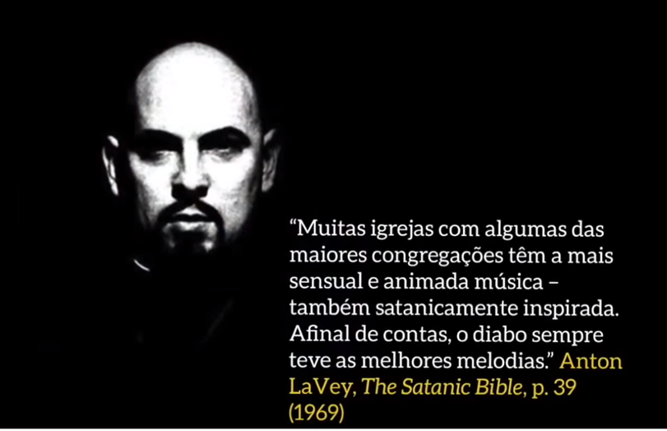
MISTURA IMPRÓPRIA

Slide 37
MISTURA IMPRÓPRIA
“Todas as coisas são permitidas,
mas nem todas são proveitosas.
Todas as coisas são permitidas,
Mas nem todas são edificantes.
Ninguém busque seu próprio
Bem, e sim o dos outros...

Slide 38
MISTURA IMPRÓPRIA
“Não vos torneis motivo de tropeço nem para judeus, nem para gregos, nem à igreja de Deus, assim como em tudo eu também procuro agradar a todos. Pois não busco meu próprio bem, mas o de muitos, para que sejam salvos”
1 coríntios 10:23,24,33

Slide 39
MISTURA IMPRÓPRIA
“Deve haver um cuidado especial para não utilizar músicas que apenas agradem os sentidos, tenham ligação com o carismático, ou tenham predominância de ritmo”
Recomenda o Voto 2005-116 (5/5/2005), da Divisão Sul Americana da IASD

Slide 40
HIPERESTIMULAÇÃO
MÚSICA X BARULHO

Slide 41
HIPERESTIMULAÇÃO
A hiperestimulação, no que diz respeito à música, consiste em supervalorizar o ritmo e o volume em detrimento da melodia e da harmonia

Slide 42
HIPERESTIMULAÇÃO
“ O bom cântico é como a música dos pássaros- suave e melodioso” Música, p.26
E Paulo escreveu: “Cantarei com o espírito, mas também cantarei com a mente” 1 coríntios 14:15
O que a hiperestimulação faz é justamente bloquear a mente e viciar!

Slide 43
HIPERESTIMULAÇÃO
De acordo com Norman Weinberger, o ritmo repetitivo sincopado e marcado aumenta os níveis de neurotransmissores e de adrenalina no sistema nervoso central, gerando prazer. A música com esse tipo de ritmo ativa alguns dos mesmos sistemas de recompensa estimulados por comida, sexo e drogas.

Slide 44
HIPERESTIMULAÇÃO
“Satanás sabe que órgãos excitar (hiperestimular) para animar, monopolizar e atrair a mente de modo que Cristo não seja desejado. Os anelos espirituais da alma [...] ficam por esperar”
Ellen White, O Lar Adventista p. 407

Slide 45
HIPERESTIMULAÇÃO
“Importa não considerar nossa obra criar excitação. Unicamente o Espírito de Deus pode criar um entusiasmo são”
Mensagens Escolhidas, v.2, p. 16-17

Slide 46
RELATIVISMO MUSICAL
“Vivemos o período conhecido como pós – modernidade, caracterizado por um relativismo avesso à verdade absoluta. O choque entre a visão adventista e o espírito desta época afeta a questão da adoração”
Douglas Reis, O Y da Questão (cap 14)

Slide 47
RELATIVISMO MUSICAL
“Se encararmos a adoração como um reconhecimento do caráter amoroso de Deus e uma homenagem sincera a Seus atributos, seremos levados a reconhecer que a adoração tem de agradar-lhe. É dever do adorador apresentar algo agradável ao ser adorado”
Daniel Plenc, “O culto como adoração: uma perspectiva de Ellen White”

Slide 48
RELATIVISMO MUSICAL
Exemplo de relativismo: “ O que faz uma música sagrada é a sua mensagem (letra). A música não é nada mais do que um arranjo de notas e ritmo. Não existe música cristã, mas, sim, letras cristãs...

Slide 49
CONSELHOS DE ELLEN WHITE
“ Deus não Se agrada de barulho e desarmonia”
“A música, quando bem utilizada, é uma grande bênção, mas, quando mal usada, uma terrível maldição”

Slide 50
CONSELHOS DE ELLEN WHITE
DIVIDIR PARA CONQUISTAR
“Quando nossa discussão sobre esses temas nos desviam de focalizar nossa atenção em Deus, esteja certo de que o inimigo plantou sua semente de discórdia com sucesso de modo que ele pode dividir e conquistar, e, afinal, conduzir seus cativos à perdição”
Eurydice, p. 24

Slide 51
CONSELHOS DE ELLEN WHITE
A história deixa claro que Satanás aceita e promove “toda sorte de música” e a usa com objetivos espúrios, a fim de escravizar as pessoas e afastá-las do Criador e do verdadeiro culto “racional” (Romanos 12:1). Entretanto, Deus aceita somente a adoração e o louvor conscientes de seus filhos fiéis

Slide 52
A MÚSICA TRANSMITE A IDEOLOGIA DE SEU AUTOR
Renato Russo – A música pais e filhos fala sobre suicídio/ rejeita a verdade absoluta (relativismo musical)

Slide 53
A MÚSICA TRANSMITE A IDEOLOGIA DE SEU AUTOR

Slide 55
A MÚSICA TRANSMITE A IDEOLOGIA DE SEU AUTOR

Slide 56
A MÚSICA TRANSMITE A IDEOLOGIA DE SEU AUTOR
Nasci Assim
Não importa se você ama ele, ou E-L-E com a letra maiúscula Apenas levante suas mãos Pois você nasceu assim, meu bem
Minha mãe me disse quando eu era criança Que todos nós nascemos super estrelas Ela penteava meus cabelos e me passava batom No espelho da sua penteadeira
Não há nada de errado em amar quem você é Ela dizia: Pois Ele te fez perfeita, querida Então levante a sua cabeça, garota, e você irá longe Me escute quando eu digo
Eu sou linda do meu jeito Pois Deus não comete erros Estou no caminho certo, querido Eu nasci assim
Não se esconda atrás de arrependimentos Apenas ame a si mesma e você estará bem Eu estou no caminho certo, querido Eu nasci assim
Ooh, não tem outro jeito Meu bem, eu nasci assim Meu bem, eu nasci assim
Ooh, não há outro jeito Meu bem, eu nasci assim Eu estou no caminho certo, querido Eu nasci assim
Não seja rebaixada, seja uma rainha Não seja rebaixada, seja uma rainha Não seja rebaixada, seja uma rainha Não seja!
Seja prudente consigo mesmo e ame os seus amigos Criança boba, exalte a sua verdade Na religião da insegurança Devo ser eu mesma, respeitar minha juventude
Um amor diferente não é pecado Acredite N-E-L-E (ei, ei, ei) Eu amo minha vida, eu amo essa canção e Meu amor precisa de fé (mesmo DNA)
Eu sou linda do meu jeito Pois Deus não comete erros Estou no caminho certo, querido Eu nasci assim
Não se esconda atrás de arrependimentos Apenas ame a si mesma e você estará bem Eu estou no caminho certo, querido Eu nasci assim
Ooh, não tem outro jeito Meu bem, eu nasci assim Meu bem, eu nasci assim
Ooh, não tem outro jeito Meu bem, eu nasci assim Eu estou no caminho certo, querido Eu nasci assim
Não seja rebaixada, seja uma rainha Seja você pobre ou rico Seja você negro, branco, pardo ou hispânico Seja libanês ou oriental Mesmo que as dificuldades da vida Te façam sentir deslocado, provocado ou importunado Exalte e ame a si mesmo hoje Pois, meu bem, você nasceu assim
Não importa se você é gay, hétero ou bi Lésbica, transexual Estou no caminho certo, querido Eu nasci para sobreviver Não importa se você é negro, branco ou pardo Hispânico ou oriental Estou no caminho certo, querido Eu nasci para ter coragem!
Eu sou linda do meu jeito Pois Deus não comete erros Estou no caminho certo, querido Eu nasci assim
Não se esconda atrás de arrependimentos Apenas ame a si mesmo e você estará bem Eu estou no caminho certo, querido Eu nasci assim
Ooh, não tem outro jeito Meu bem, eu nasci assim Meu bem, eu nasci assim
Ooh, não há outro jeito Meu bem, eu nasci assim Eu estou no caminho certo, querido Eu nasci assim
Eu nasci assim, ei! Eu nasci assim, ei! Estou no caminho certo, querido Eu nasci assim, ei!
Eu nasci assim, ei! Eu nasci assim, ei! Estou no caminho certo, querido Eu nasci assim, ei!
Mesmo DNA, mas nasci assim Mesmo DNA, mas nasci assim

Slide 57
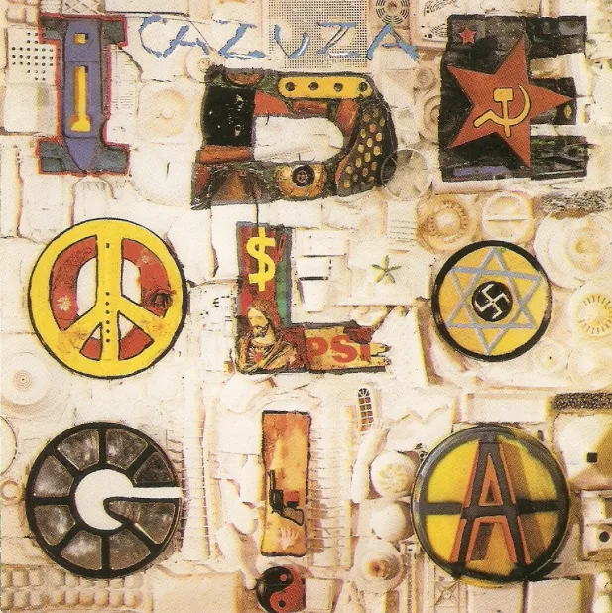
A MÚSICA TRANSMITE A IDEOLOGIA DE SEU AUTOR
Considerada por alguns fãs a melhor música de Cazuza, Ideologia foi composta em um dos momentos mais conturbados do cantor. Ele estava depressivo, tinha descoberto que estava com HIV e se sentia perdido

Slide 58
A MÚSICA TRANSMITE A IDEOLOGIA DE SEU AUTOR
Relativismo Moderno
Vilões glorificados
Não existe verdade absoluta

Slide 59
A MÚSICA DESPERTA EMOÇÕES

Slide 60
ÚLTIMO RECADO

